Slide 1
态势感知

Slide 2
认识态势感知
01

Slide 3
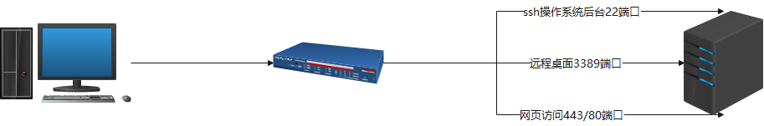
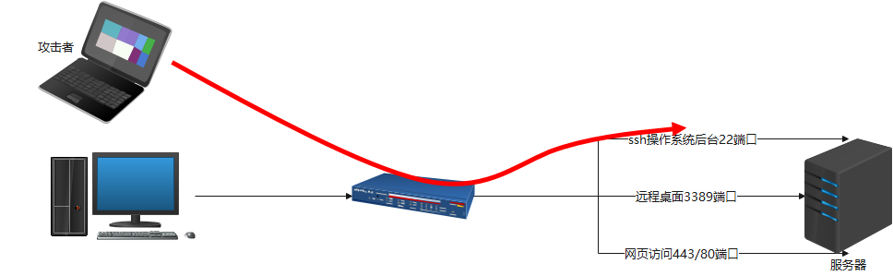
对抗流程

Slide 4
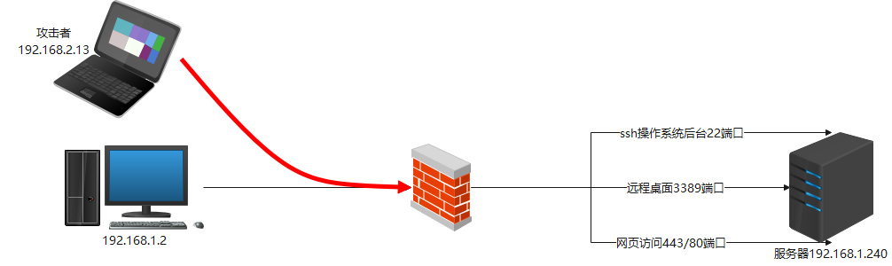
对抗流程
发件人：windows PC
发货地址：IP192.168.2.13 端口：6327
收件人：XX大学考试网站
收件地址：IP192.168.1.240 端口：22
发件人：windows PC
发货地址：IP192.168.2.13 端口：6327
收件人：XX大学考试网站
收件地址：IP192.168.1.240 端口：80

Slide 5
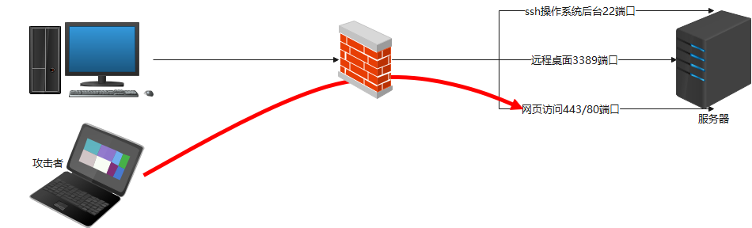
对抗流程
发起攻击
发件人：windows PC
发货地址：IP192.168.2.13 端口：6327
收件人：XX大学考试网站
收件地址：IP192.168.1.240 端口：80
通过
攻击载荷
payload
不检查

Slide 6
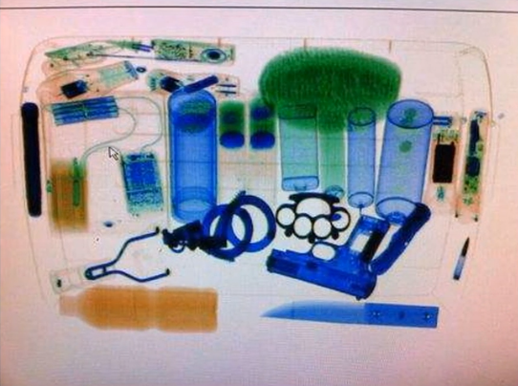
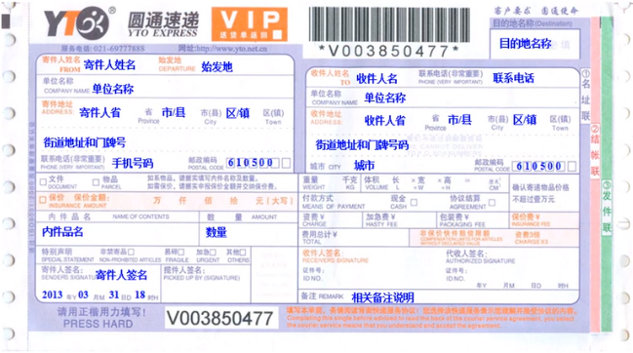
对抗流程

Slide 7
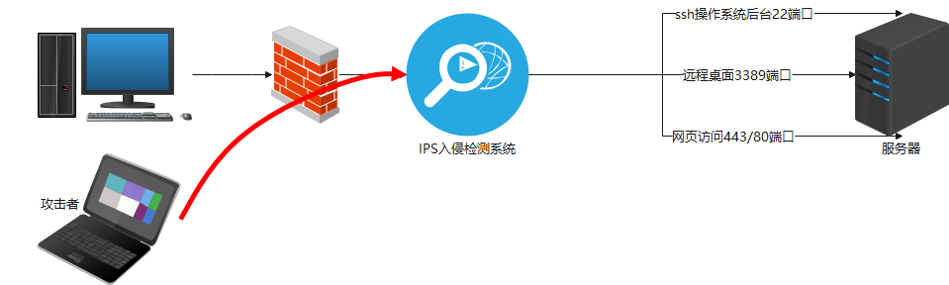
对抗流程
发件人：windows PC
发货地址：IP192.168.2.13 端口：6327
收件人：XX大学考试网站
收件地址：IP192.168.1.240 端口：80
攻击载荷
payload
攻击载荷
payload

Slide 8
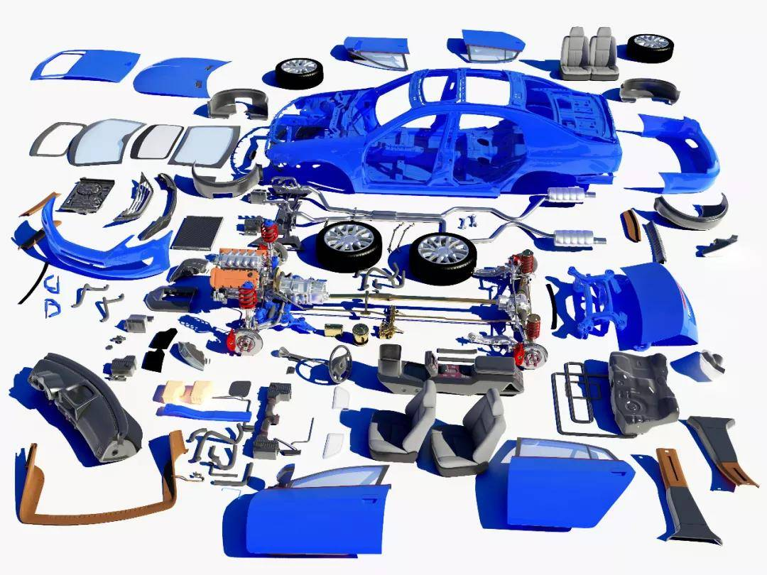

对抗流程

Slide 9
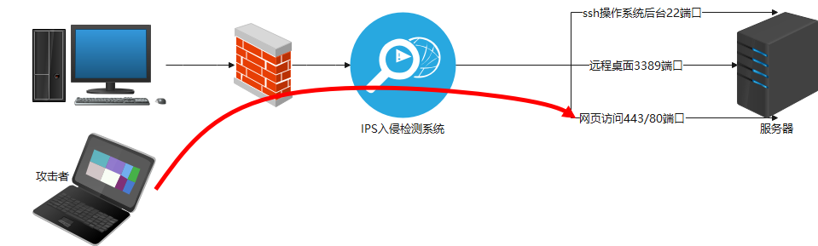
对抗流程
发件人：windows PC
发货地址：IP192.168.2.13 端口：6327
收件人：XX大学考试网站
收件地址：IP192.168.1.240 端口：80
？？？
拼装1
拼装2
拼装3
由HTTP协议组装成完整攻击载荷
...
拼装1
拼装2
拼装3
...

Slide 10
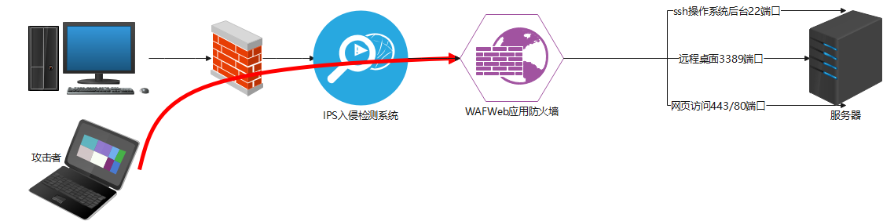
对抗流程
发件人：windows PC
发货地址：IP192.168.2.13 端口：6327
收件人：XX大学考试网站
收件地址：IP192.168.1.240 端口：80
由HTTP协议组装成完整攻击载荷
由HTTP协议组装成完整攻击载荷
拼装1
拼装2
拼装3
...
拼装1
拼装2
拼装3
...

Slide 11
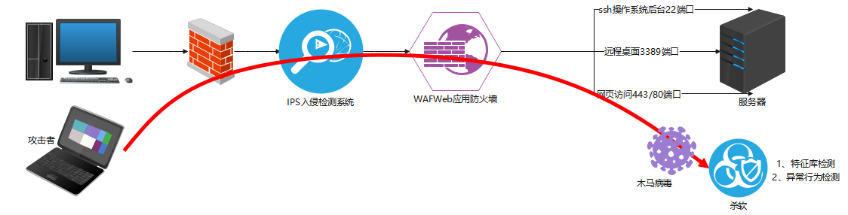
对抗流程

Slide 12
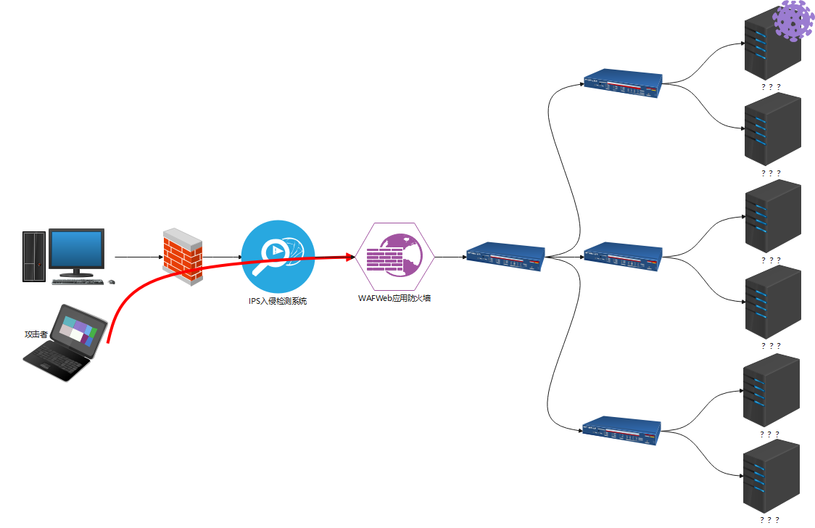
对抗流程
内网横向的流量不会经过前边的安全设备
网络中的横向流量对于单个主机来说很难告警

Slide 13
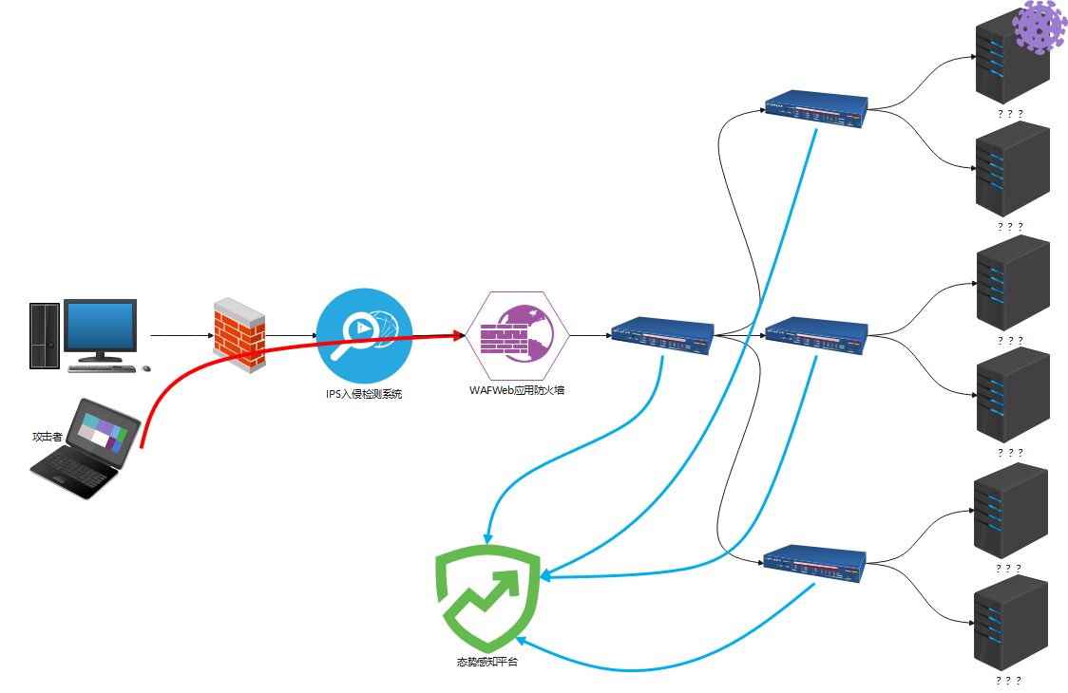
对抗流程
时间：至少一个月甚至六个月的原始日志存储，能够和之前的流量进行对比分析。
空间：通过探针，整合内网关键节点镜像流量，综合分析，能够定点查找和查杀横向移动的失陷主机。
时间
空间

Slide 14
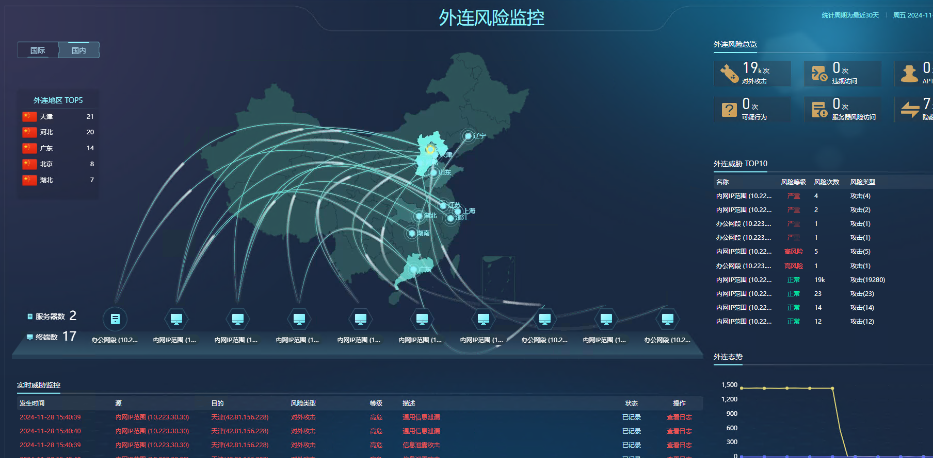
态势感知
态势感知
是对一定时间和空间内的环境元素进行感知，并对这些元素的含义进行理解，最终预测这些元素在未来的发展状态。
网络安全态势感知可以使网络安全人员宏观把握整个网络的安全状态，识别出当前网络中存在的问题和异常活动，并作出相应的反馈或改进。通过对一段时间内的网络安全状况进行分析和预测，为高层决策提供有力支撑和参考。

Slide 15
态势感知技术
02

Slide 16
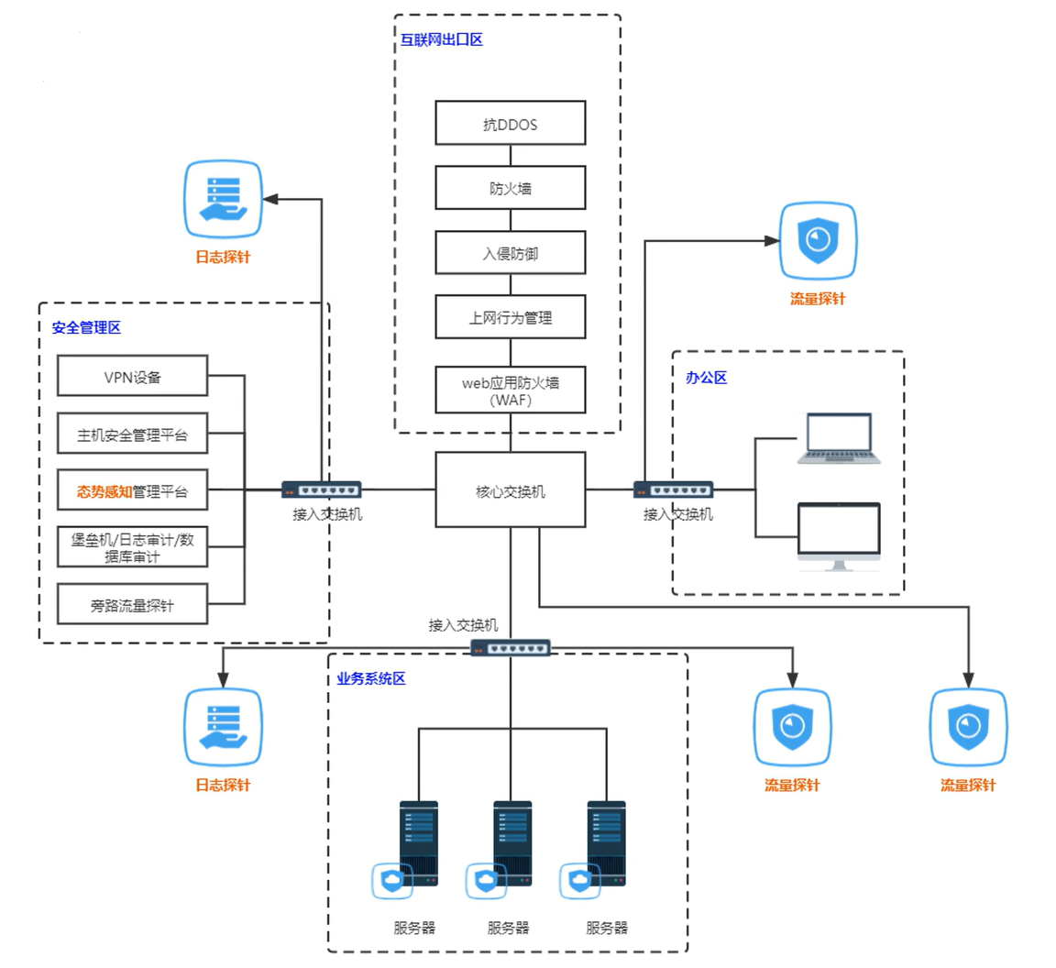
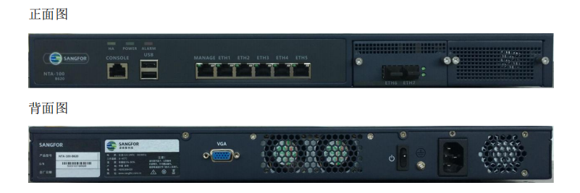
常见部署方式
流量探针收集关键节点(交换机)上的镜像流量或者日志，存储原始原始数据。筛选关键数据传给管理平台，管理平台进行统一分析。
探针

Slide 17
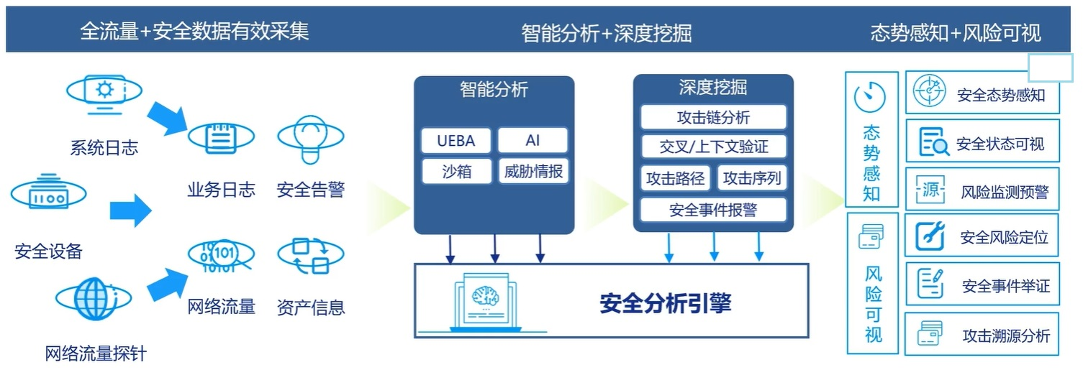
功能实现流程

Slide 18
功能实现流程
过程也可以分解为以下四个：
数据采集： 通过各种检测工具，对影响系统安全性的要素进行检测采集获取，这一步是态势感知的前提。
态势理解： 对采集到的数据使用分类、归并、关联分析等手段进行处理融合，对融合的信息进行综合分析，得出网络的整体安全状况，这一步是态势感知的基础。
态势评估：定性、定量分析网络当前的安全状态和薄弱环节，并给出相应的应对措施，这一步是态势感知的核心。
态势预测：通过对态势评估输出的数据进行建模分析，预测网络安全状况的发展趋势， 这一步是态势感知的目标。

Slide 19
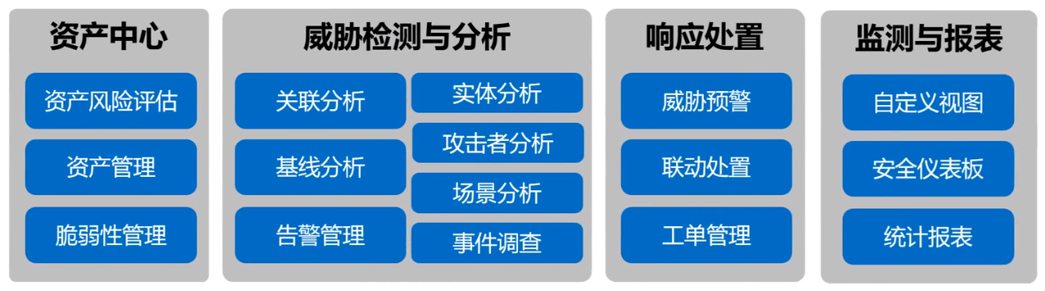
核心功能

Slide 20
监控中心
03

Slide 21
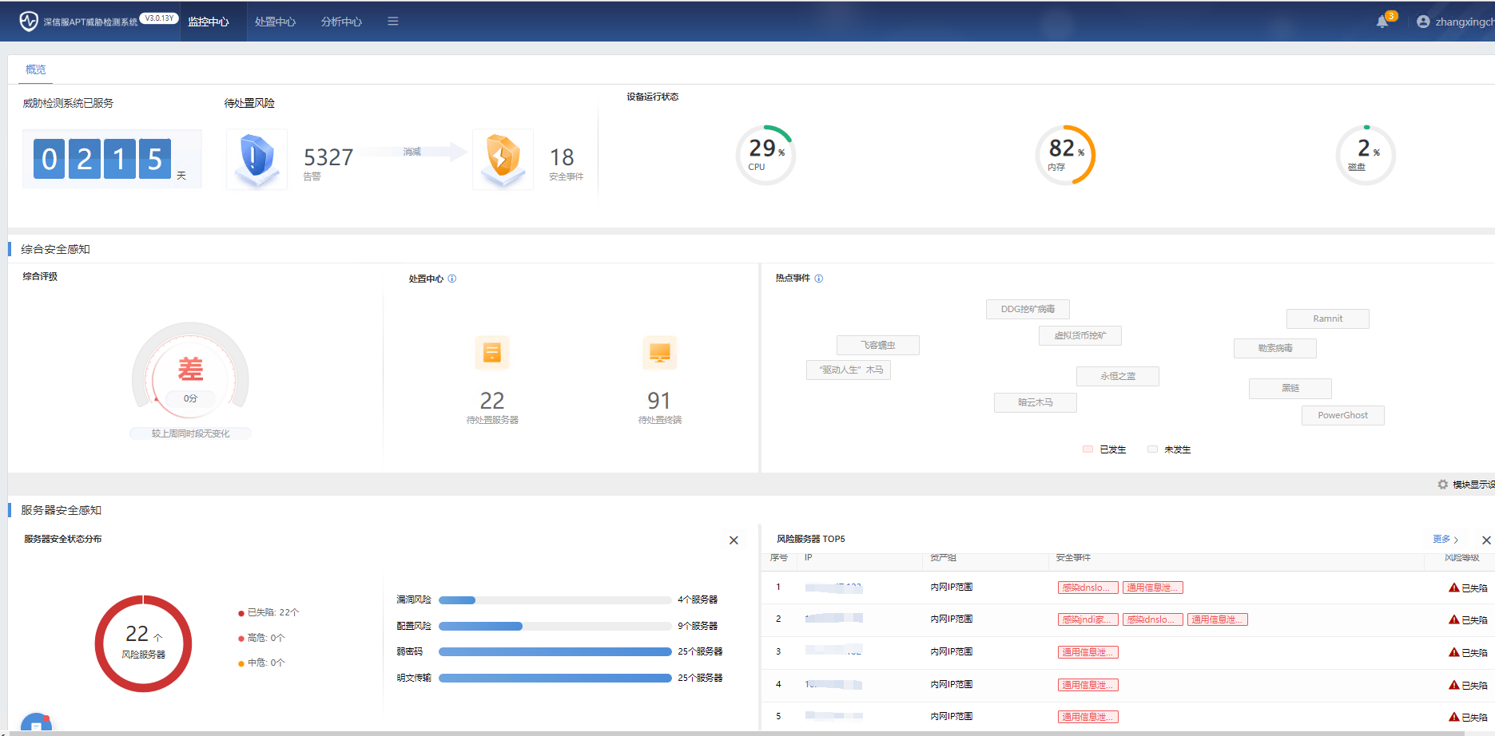
概览

Slide 22
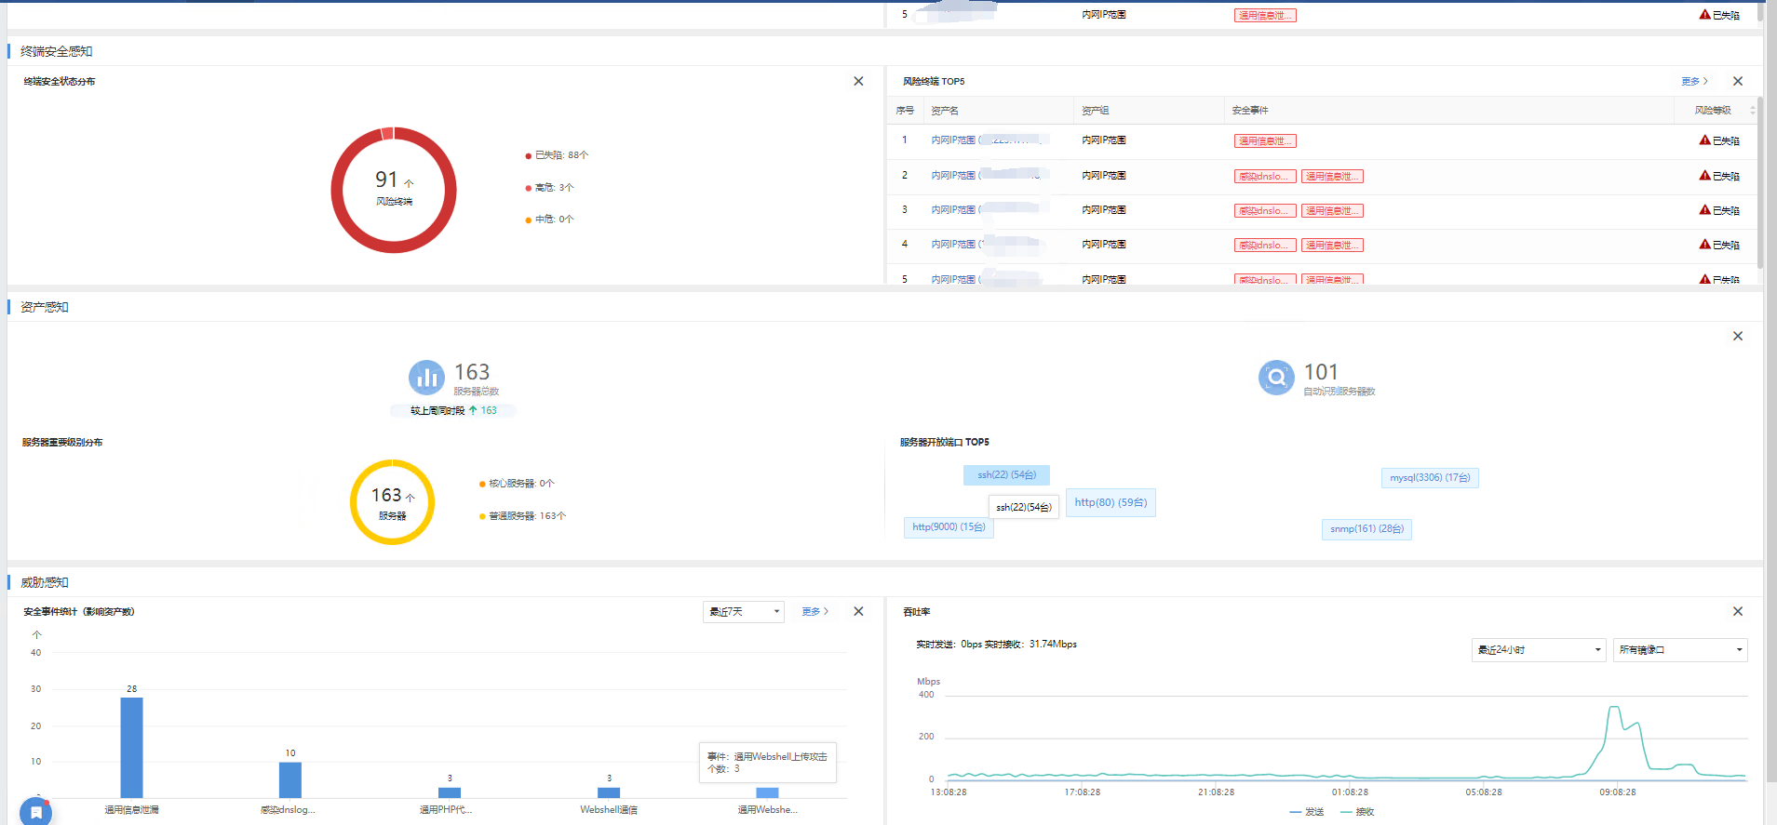
概览

Slide 23
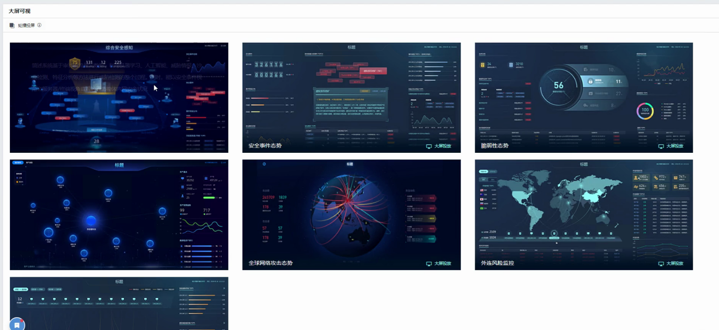
监控中心

Slide 24
处置中心
04

Slide 25
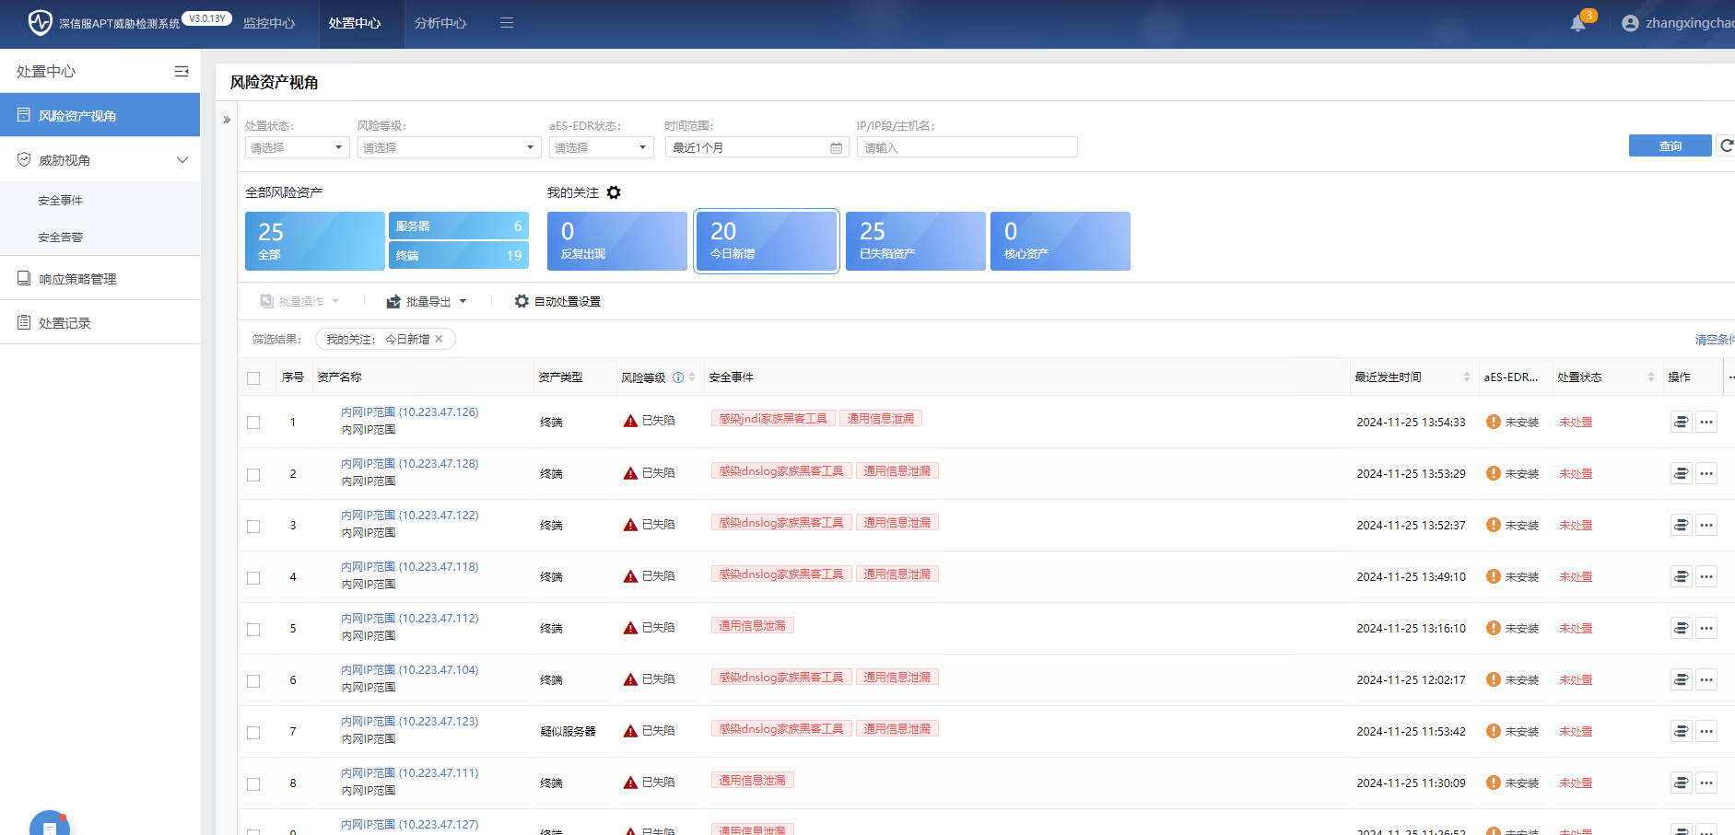
风险资产
47段接入内网首日，态势感知上报告的风险资产

Slide 26
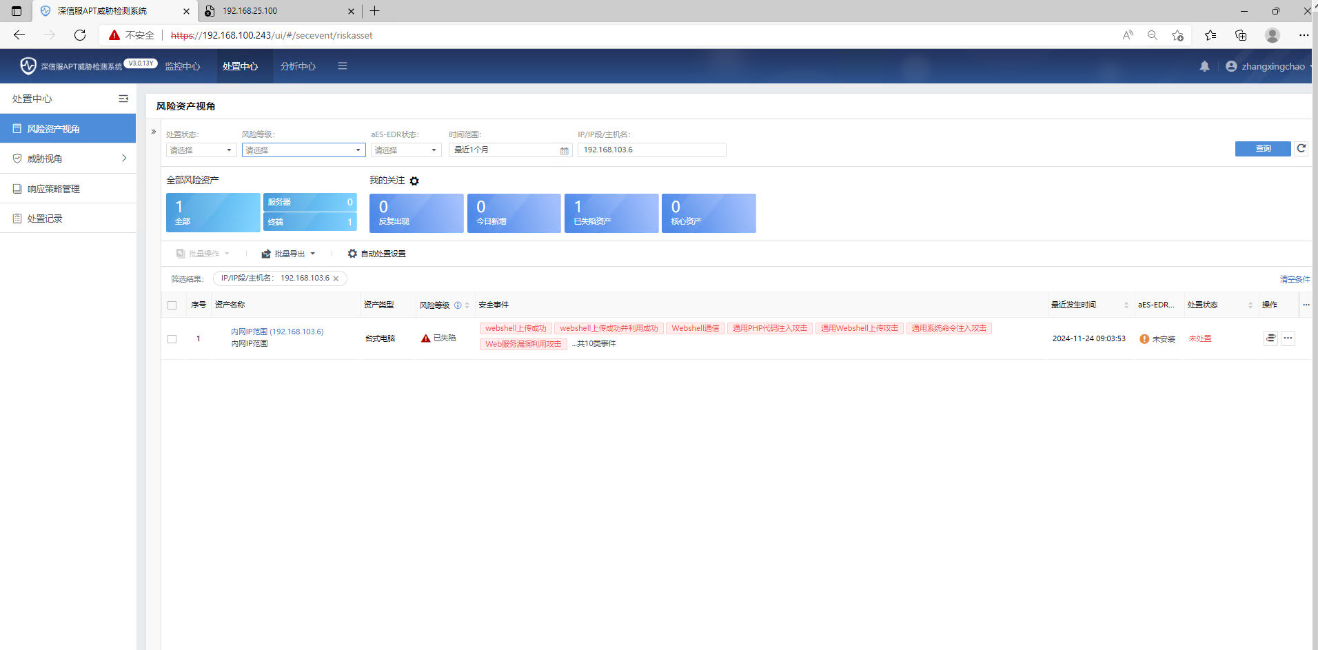
处置中心（192.168.103.6）

Slide 27
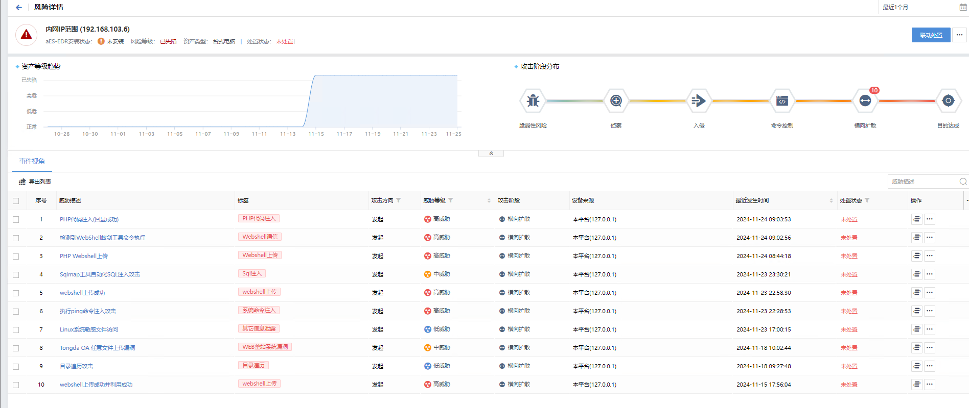
处置中心（192.168.103.6）

Slide 28
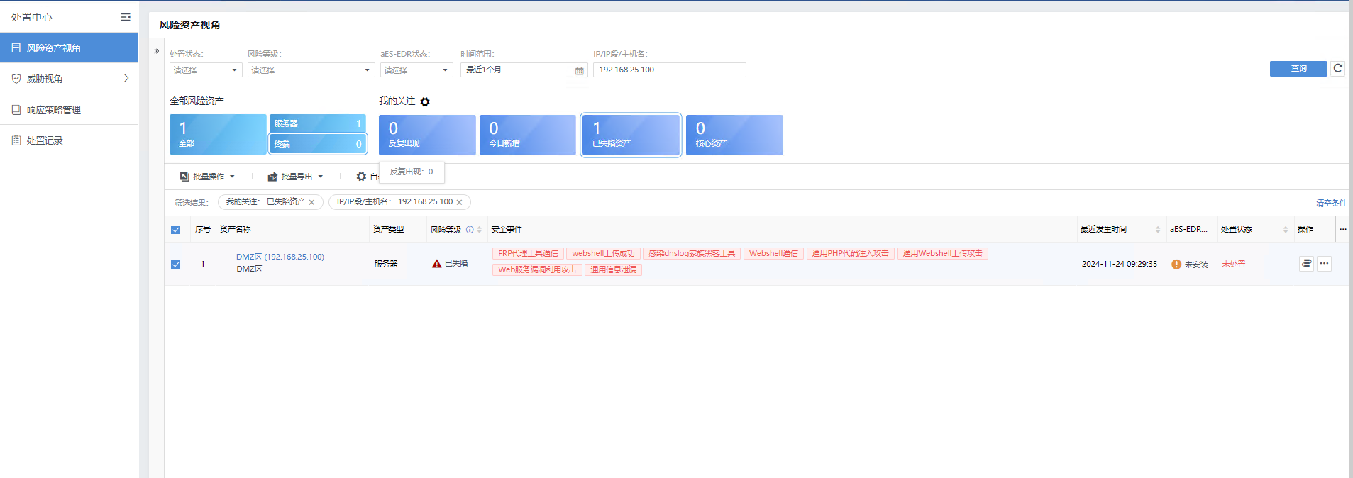
处置中心（192.168.25.100）

Slide 29
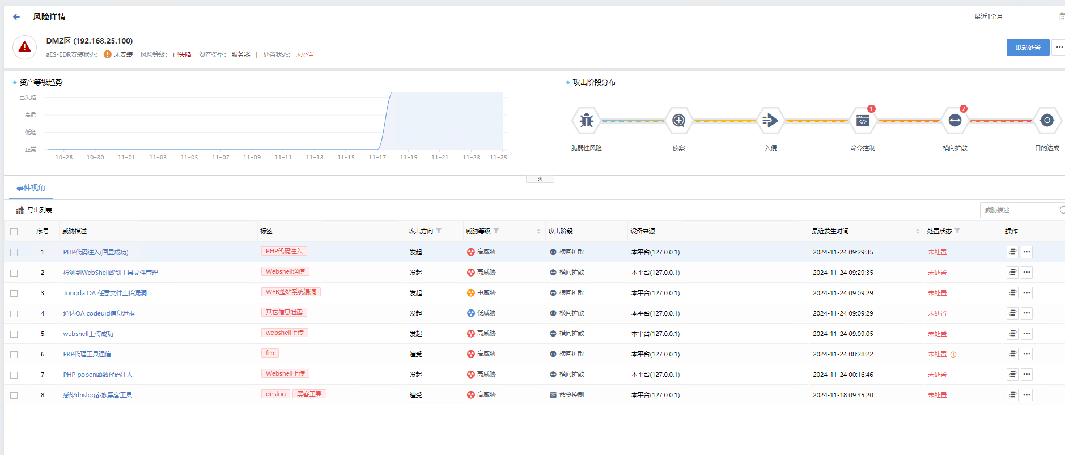
处置中心（192.168.25.100）

Slide 30
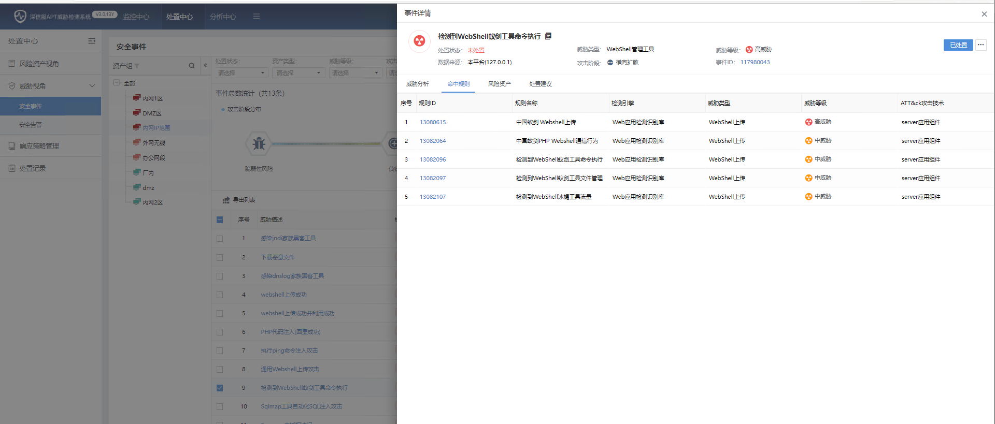
处置中心威胁视角

Slide 31
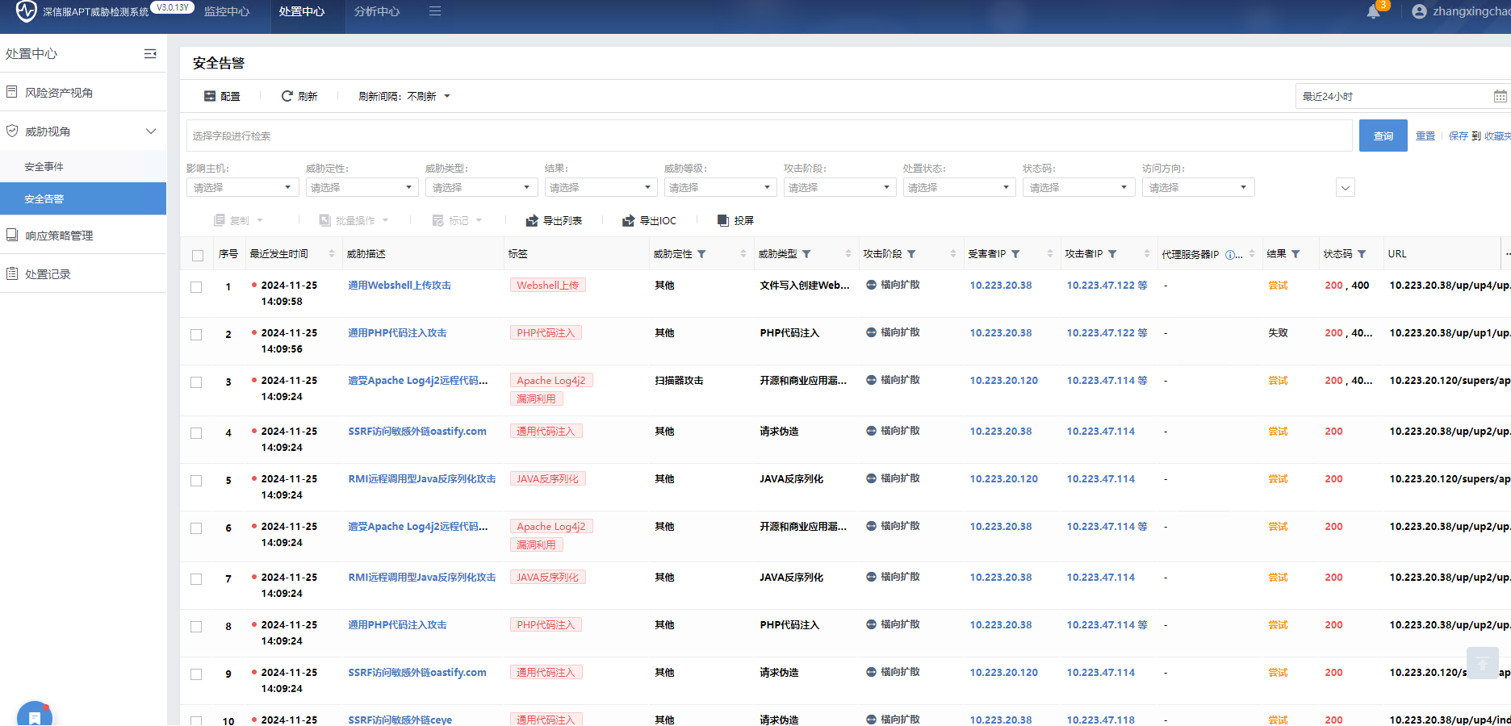
处置中心威胁视角

Slide 32
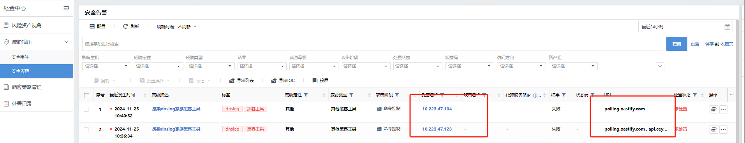
处置中心威胁视角（误报）
新版burpsuite启动内置浏览器启动时会出现此告警

Slide 33
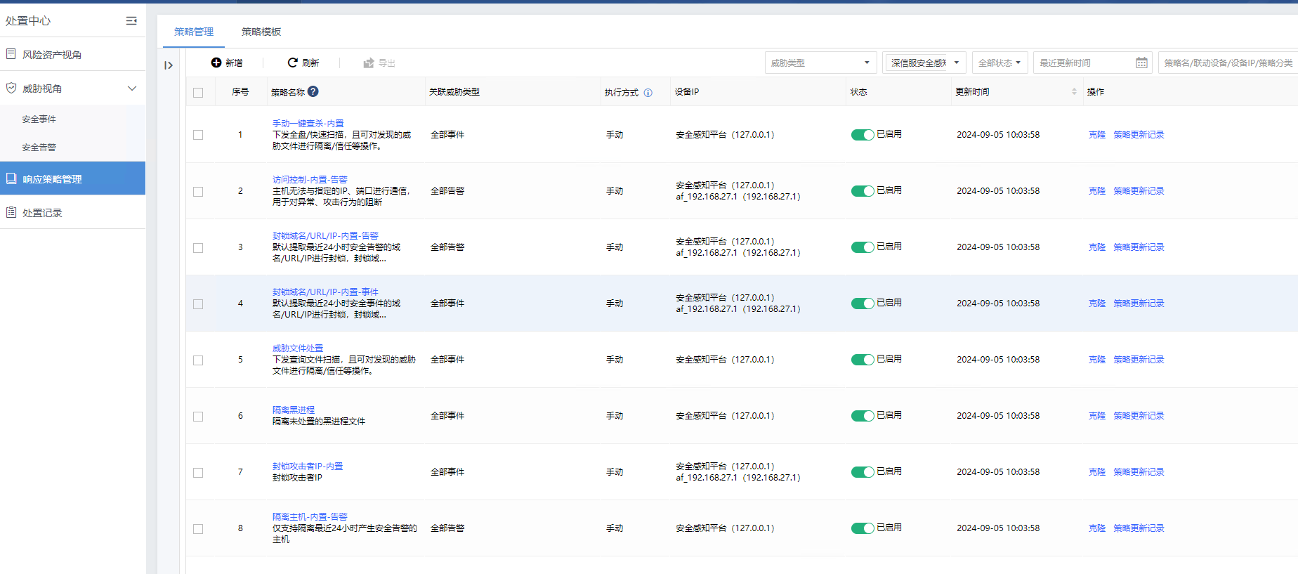
响应策略
响应策略部分均为手动执行方式，避免误报，造成自动封禁

Slide 34
分析中心
05

Slide 35
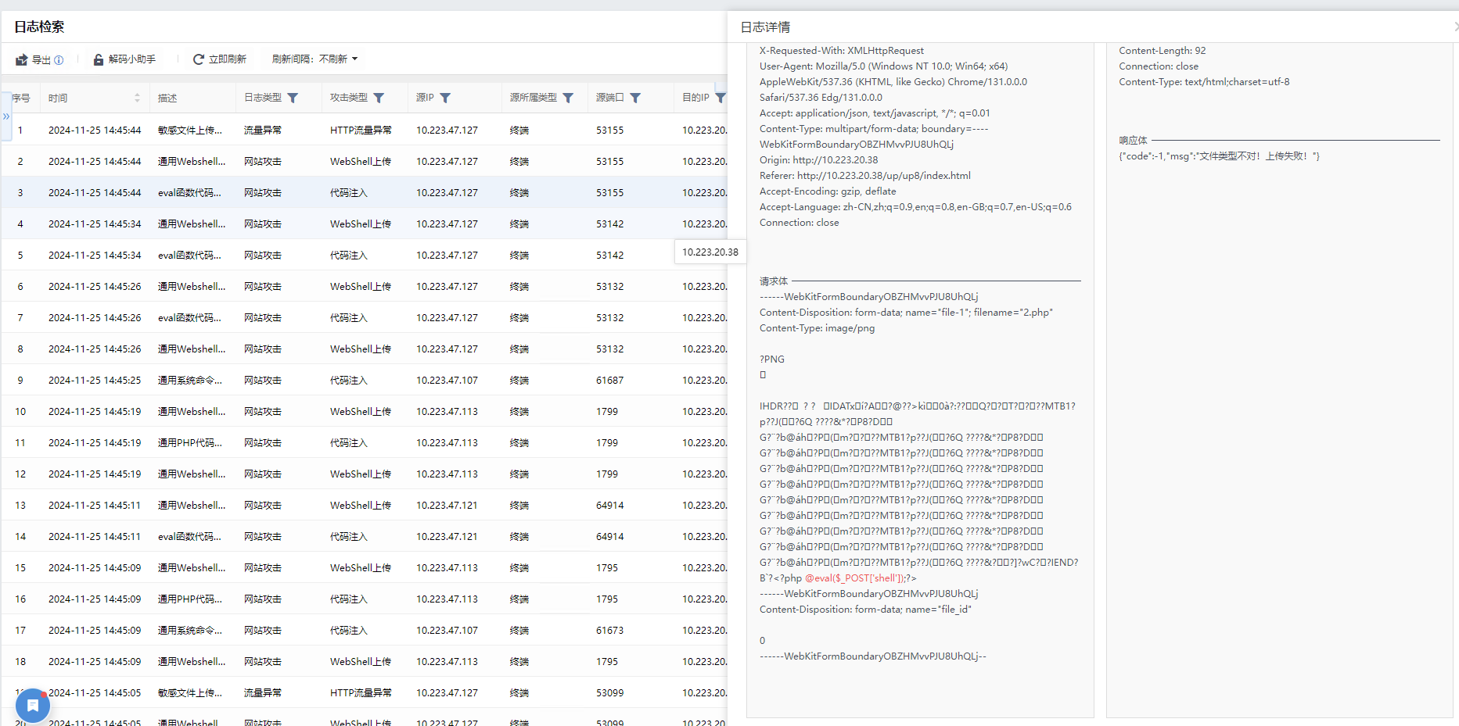
分析中心日志
CTF练习期间的告警

Slide 36
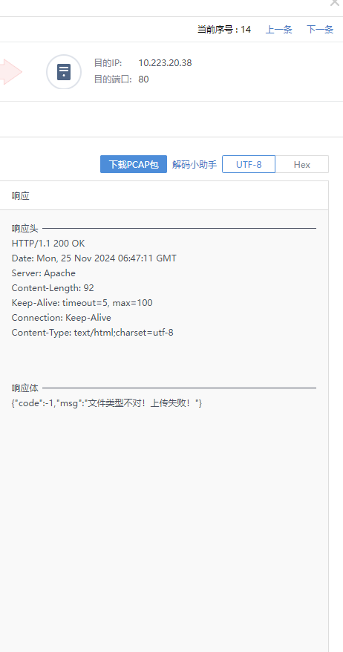
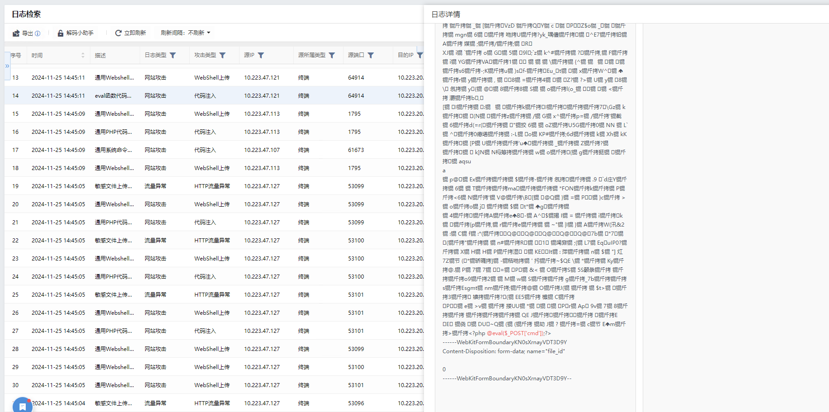
分析中心日志
CTF练习期间的告警

Slide 37
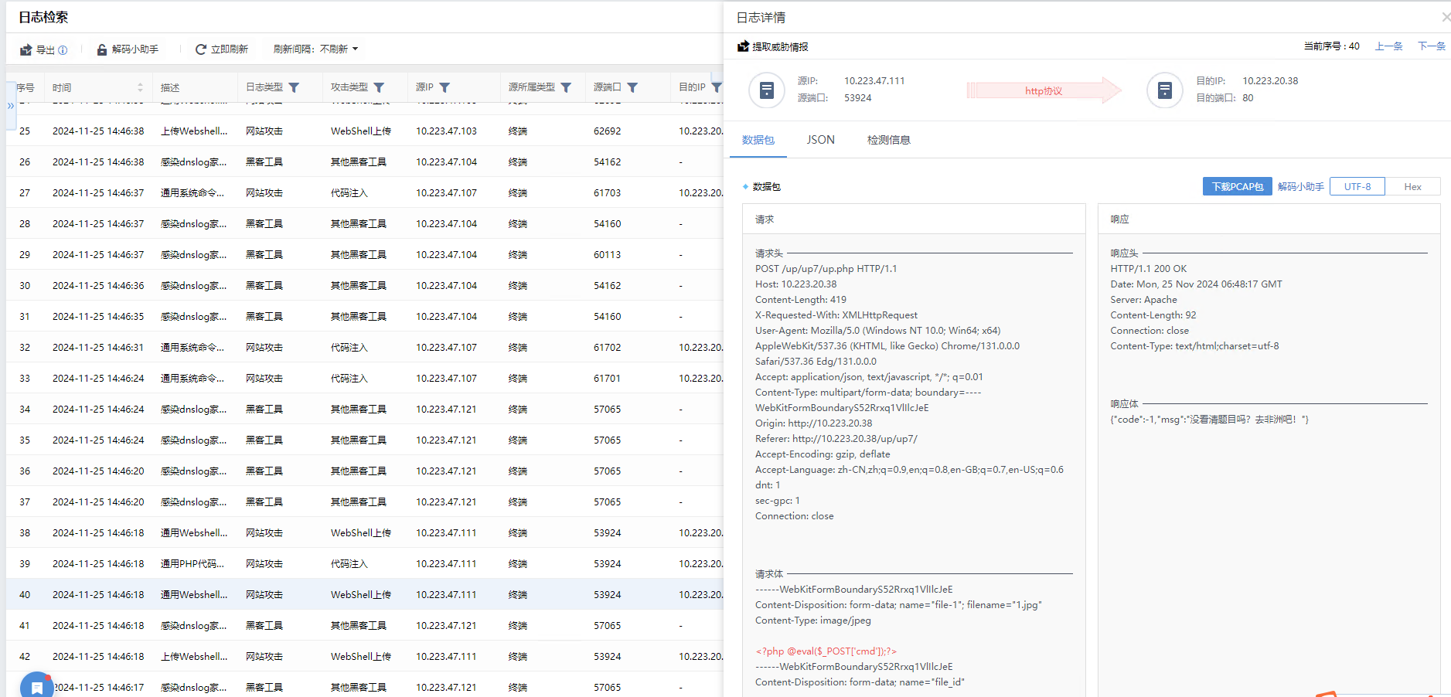
分析中心日志
CTF练习期间的告警

Slide 38
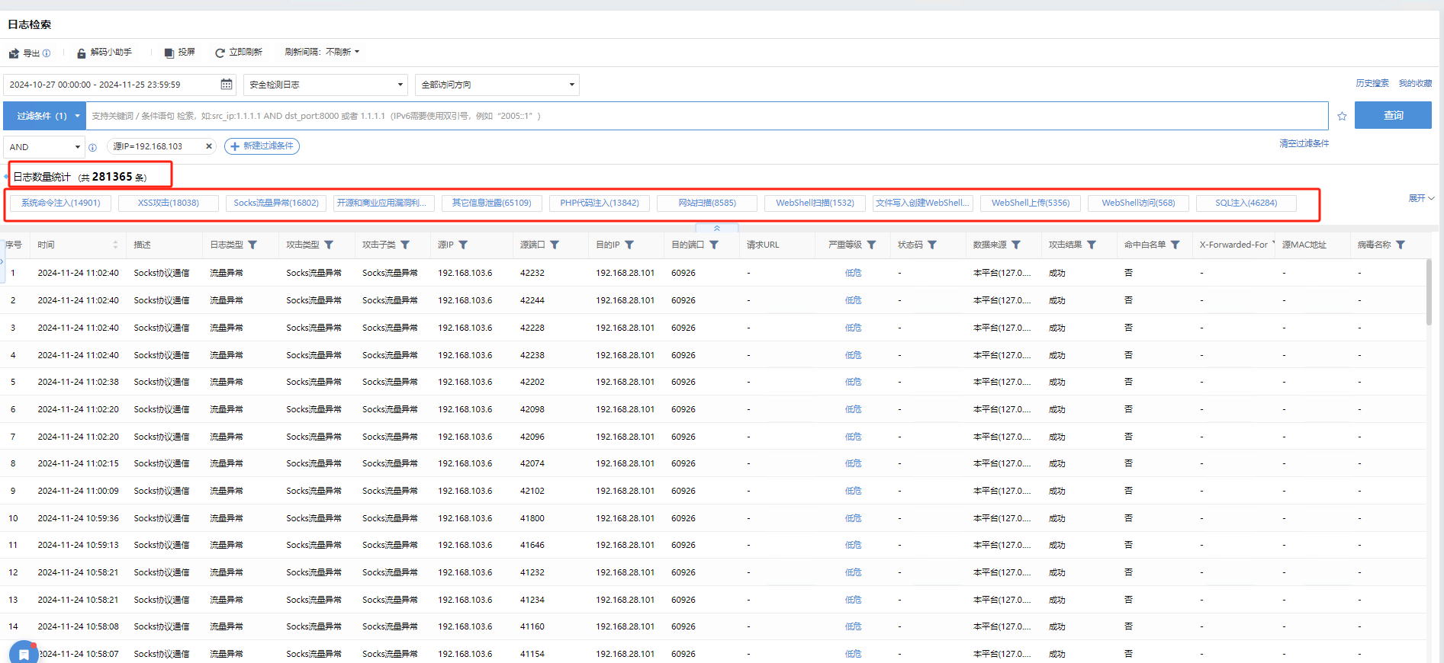
分析中心日志（103.6全部日志）

Slide 39
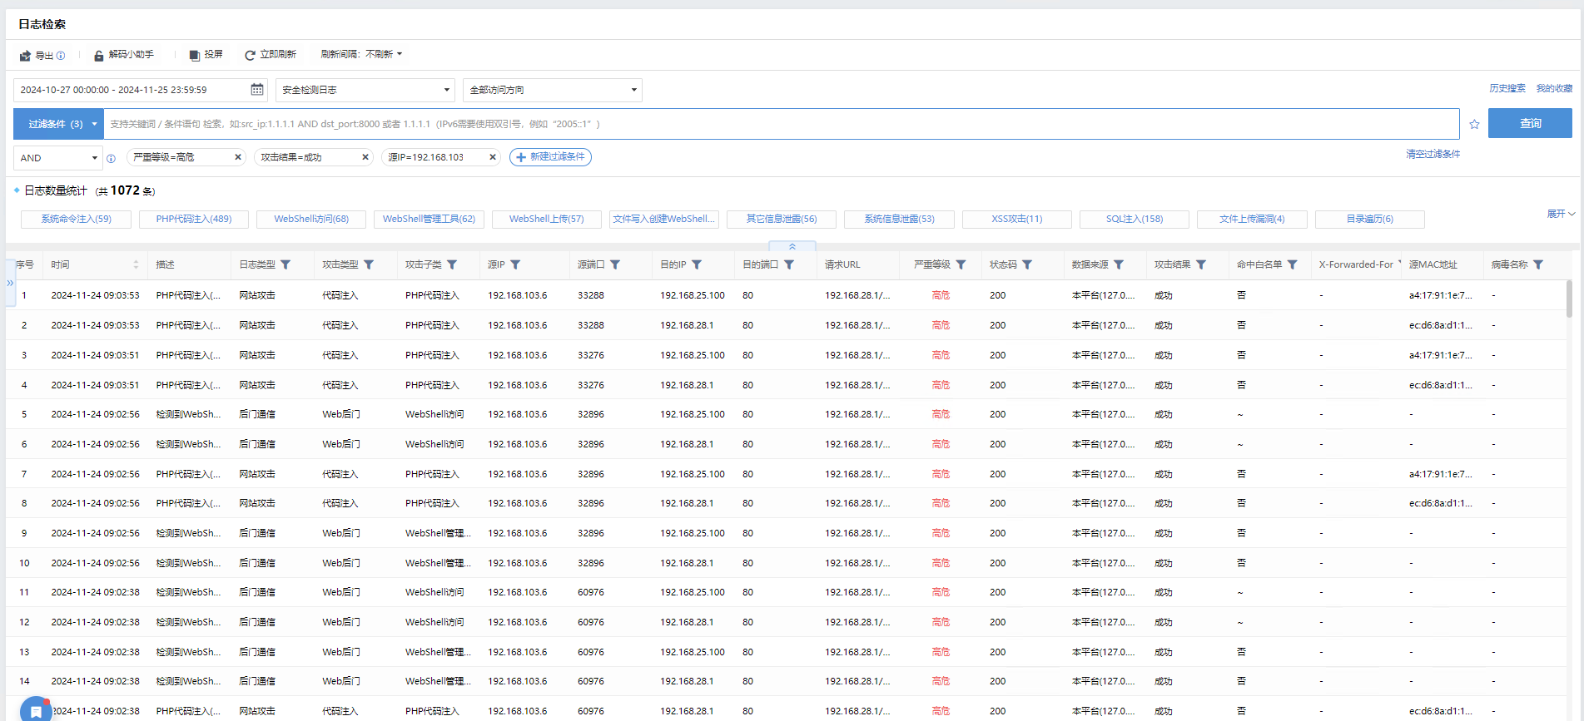
分析中心日志（103.6筛选后日志）

Slide 40
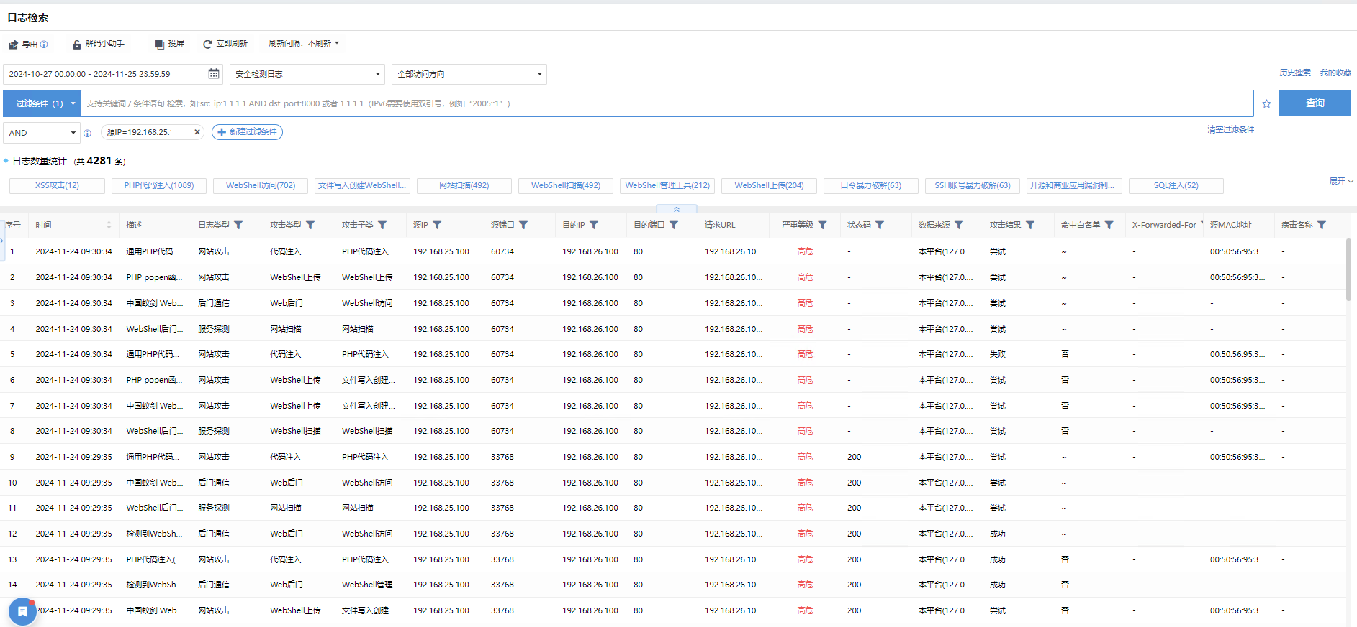
分析中心日志（25.100全部日志）

Slide 41
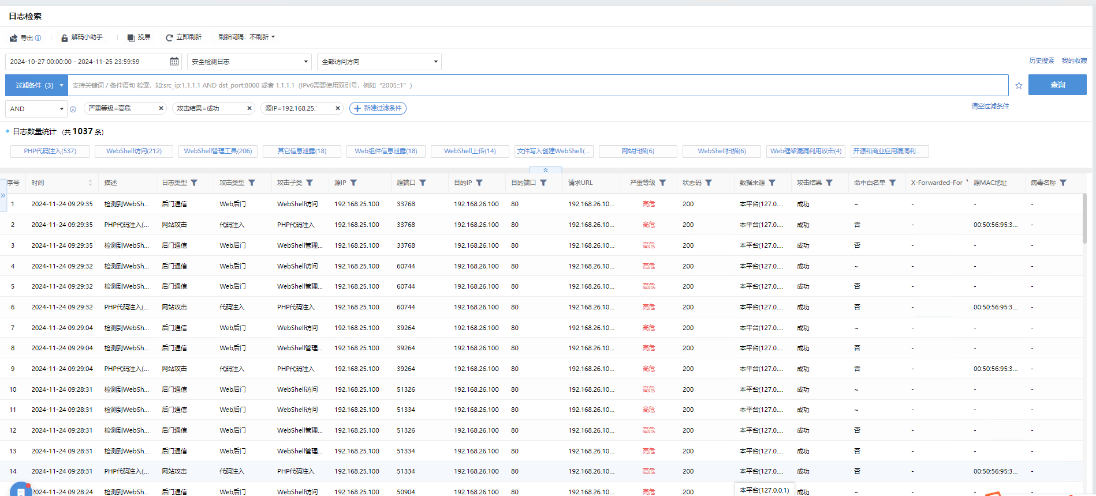
分析中心日志（25.100筛选后日志）

Slide 42
系统设置
06

Slide 43
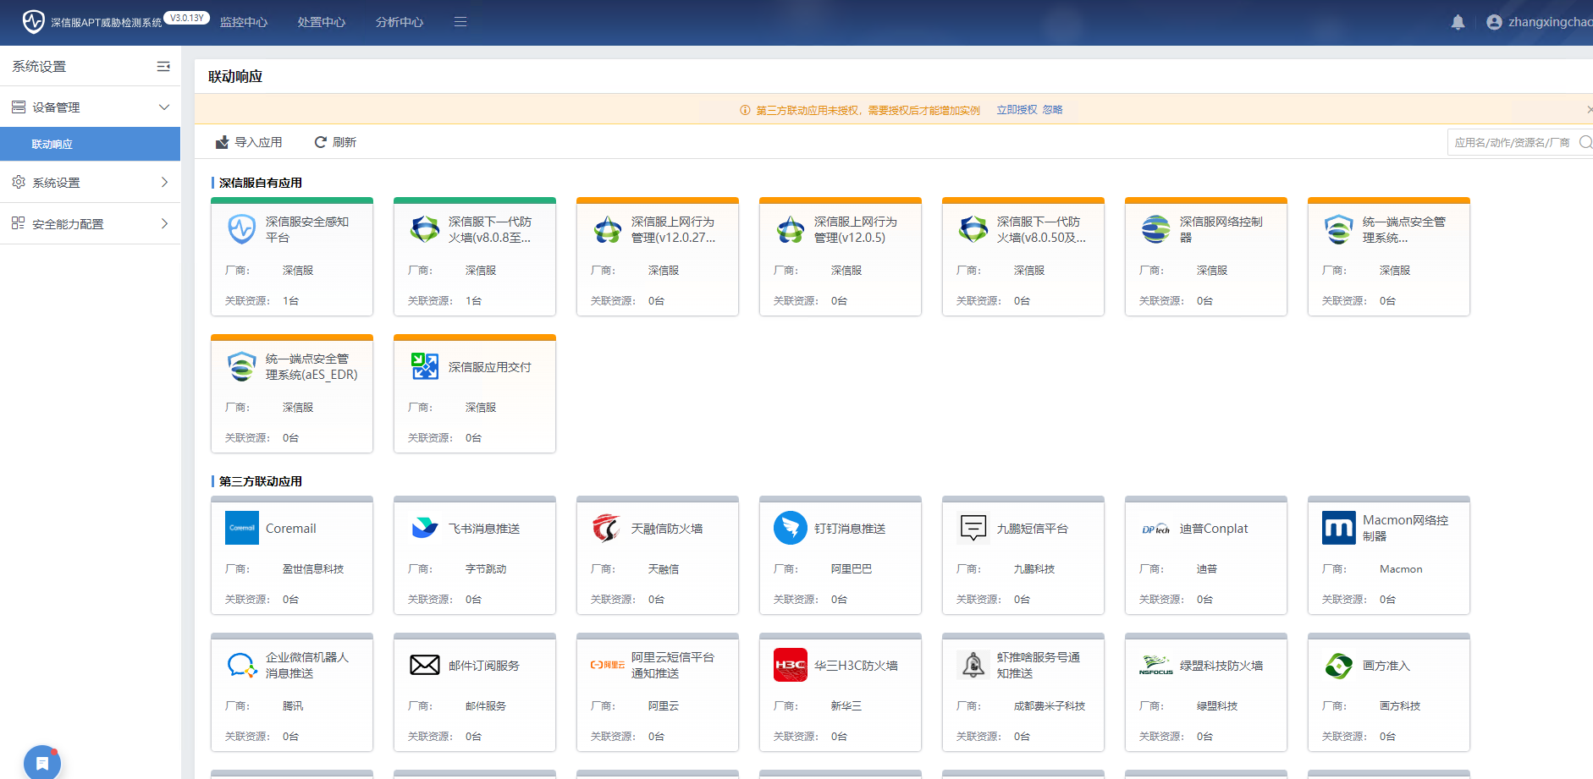
添加联动响应

Slide 44
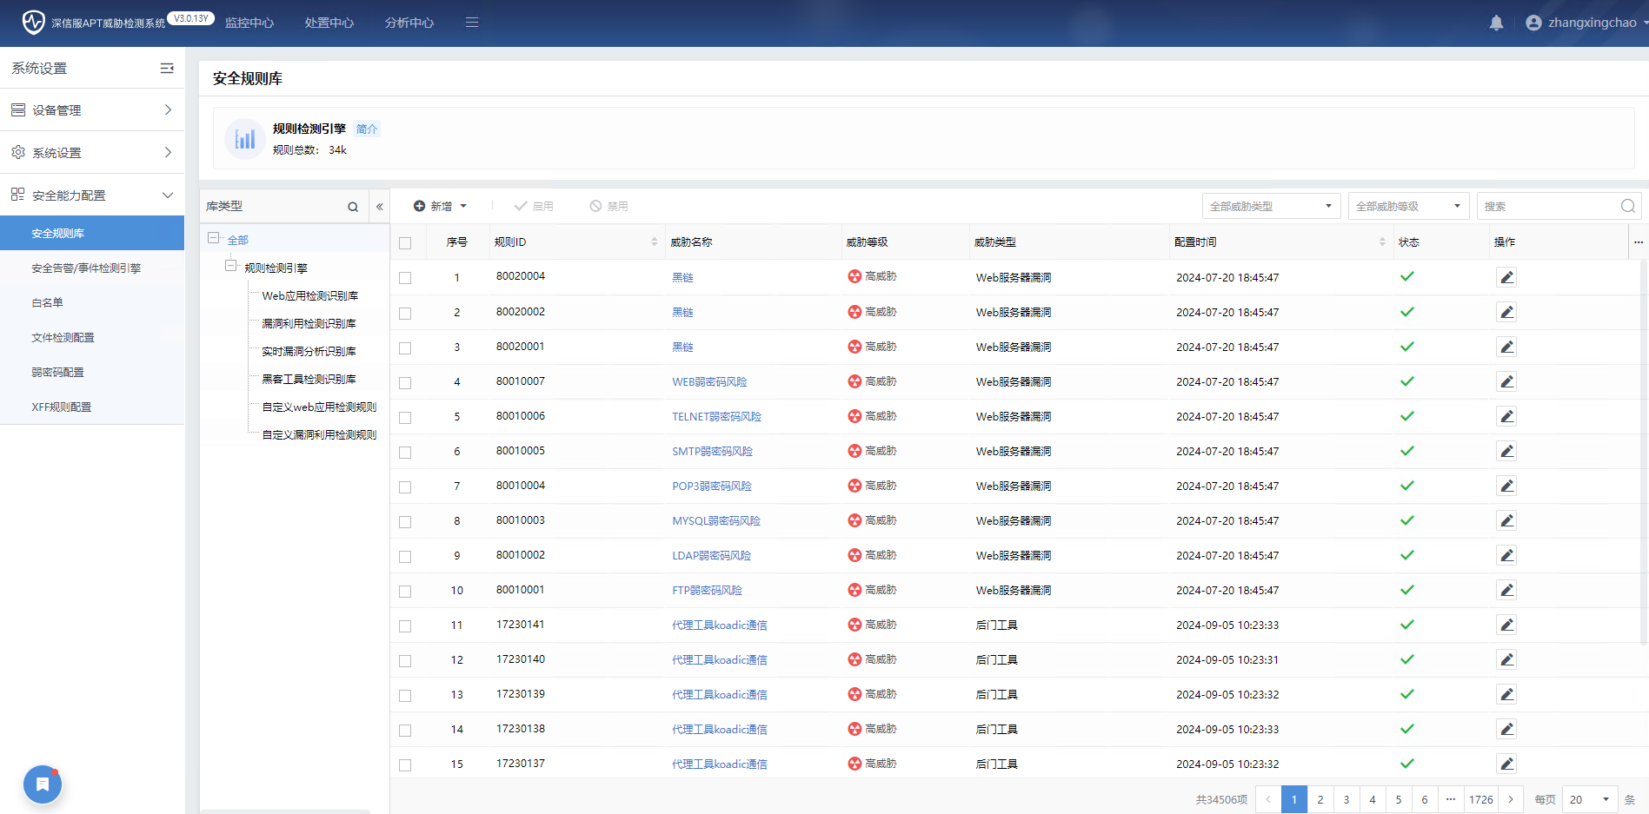
安全规则库

Slide 45
练习
可阅读此款态势感知说明书，结合说明书实际操作态势感知平台。
日志的检索过滤
资产风风险
安全事件、安全告警
监控中心、大屏可视

